Slide 1

Agile
Introduction & Implementation
Notes:
Font: Bebas Neue: https://www.dafont.com/bebas-neue.font
Open Sans: https://www.fontsquirrel.com/fonts/open-sans

Slide 2

SASARAN MATERI PERKULIAHAN
Pada akhir pertemuan ini, diharapkan Mahasiswa mampu memahami pendekatan Agile dalam memanage proyek

Slide 3
Agenda
a. A world of disruption b. Agile Mindset c. Life Cycle Selection d. Agile Environment f. Scrum

Slide 4
a. A world of disruption

Slide 5


A world of disruption
Business
Market needs
Work Pattern
Culture \ Culture
Disrupsi
Source : ekipa

Slide 6
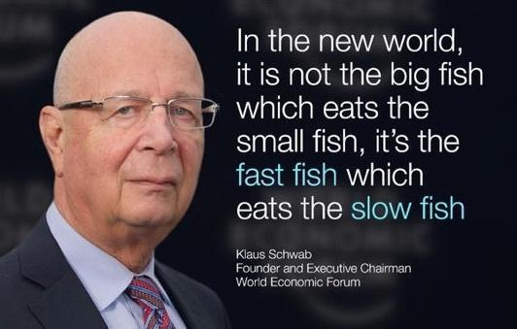
Produce Value: Fast v Slow

Slide 7


Travel & Hotel
Est 1927
7000+ Properties
131 Countries
Est 2008
7 Million+ Listings
220 Countries
Source : ekipa

Slide 8


Transportation
Est 1971
Transportation business with thousands of fleets throughout Indonesia
Est 2015
The Transportation Business which now has other business lines such as ordering food, goods, medicine, daily shopping, digital wallets, ticketing without having a fleet
Source : ekipa

Slide 9
b. Agile Mindset

Slide 10
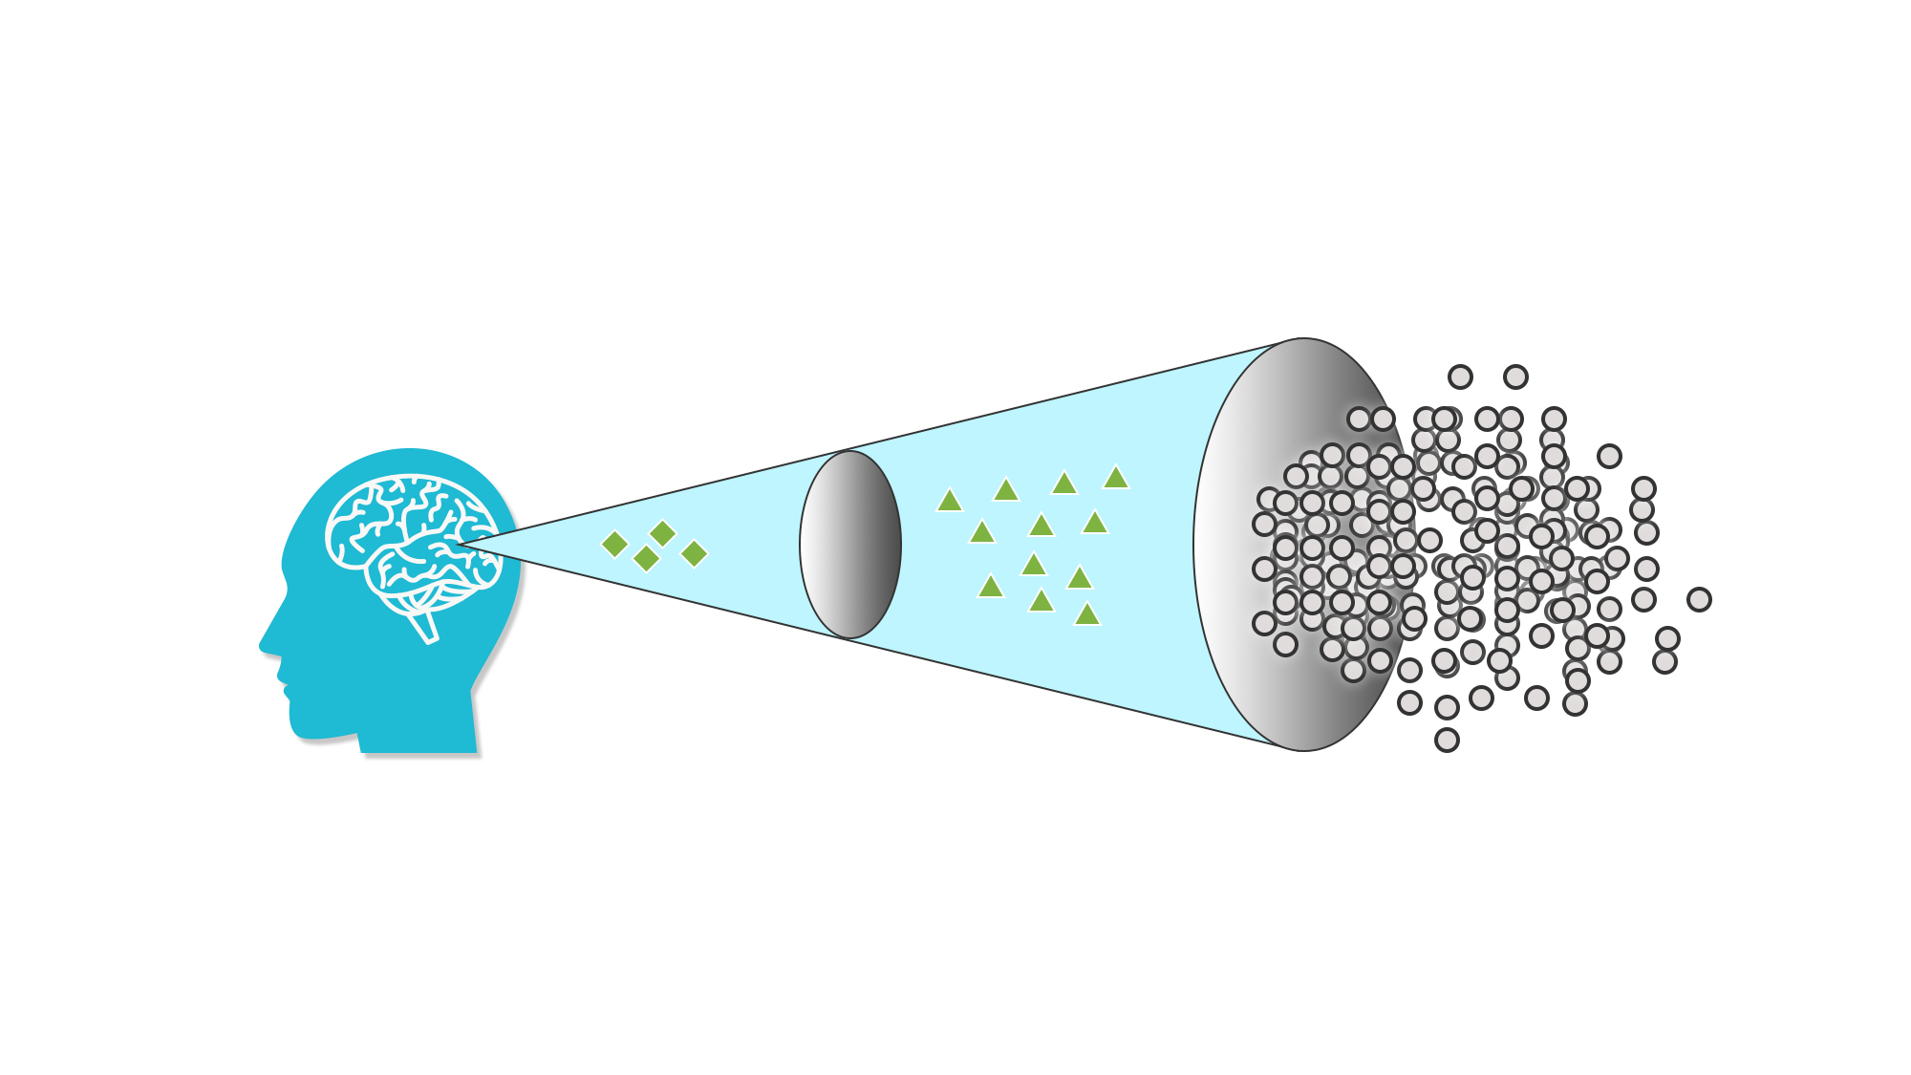
Agile based mindset
AGILE is Mindset
DESCRIPTION:
4 VALUE
DEFINED:
12 PRINCIPLES
AND MANIFESTED IN
UNLIMITED PRACTICE
Mindset
Value
Principles
Practice
Source : ekipa

Slide 11




Agile Values
INDIVIDUAL & INTERACTION over PROCESS AND TOOLS
WORKING SOFTWARE over COMPREHENSIVE DOCUMENTATION
CUSTOMER COLLABORATION over CONTRACT NEGOTIATION
RESPONDING TO CHANGE over FOLLOWING A PLAN
Source : ekipa

Slide 12
12 Prinsip Agile
#1
Mengutamakan kepuasan pelanggan
#2
Menerima datangnya perubahan
#3
Rilis produk secara rutin
#4
Berkolaborasi
#5
Team yang termotivasi
#6
Komunikasi tatap muka
#7
Produk yang berfungsi
#8
Kecepatan development yg konstan
#9
Perhatian secara terus menerus
#10
Keserdehanaan itu penting
#11
Mengelola diri sendiri
#12
Refleksi dan penyesuaian

Slide 13
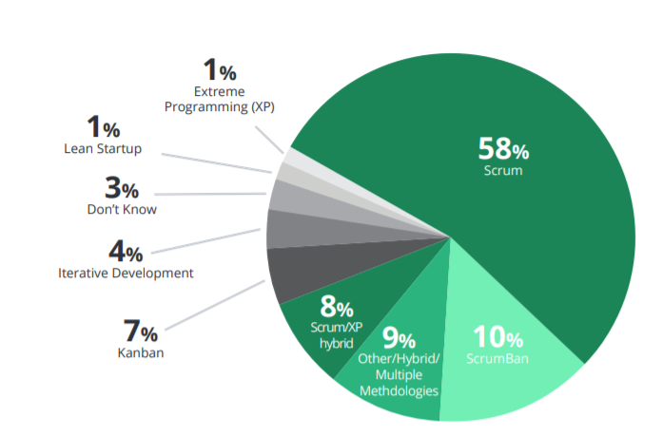
Methods and Practices in Agile
Source: 14th annual State of Agile Report

Slide 14
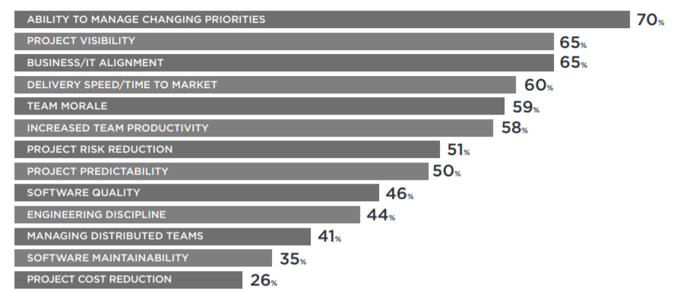
The benefits of applying Agile
Source : 14th annual State of Agile Report

Slide 15
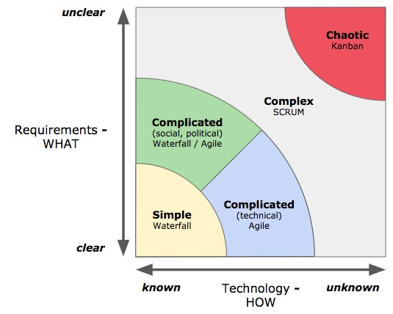
Uncertainty and complexity model inspired by the Stacey complexity Model
Source : PMI Agile Practice Guide

Slide 16
c. Life Cycle Selection

Slide 17
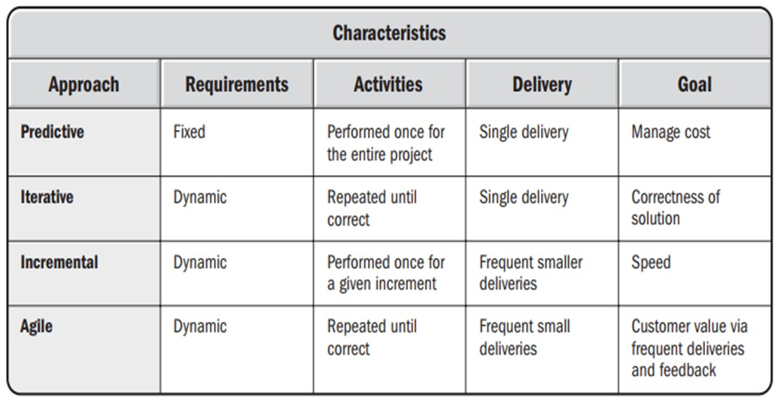
Characteristics of 4 life cycle categories
Source : PMI Agile Practice Guide

Slide 18
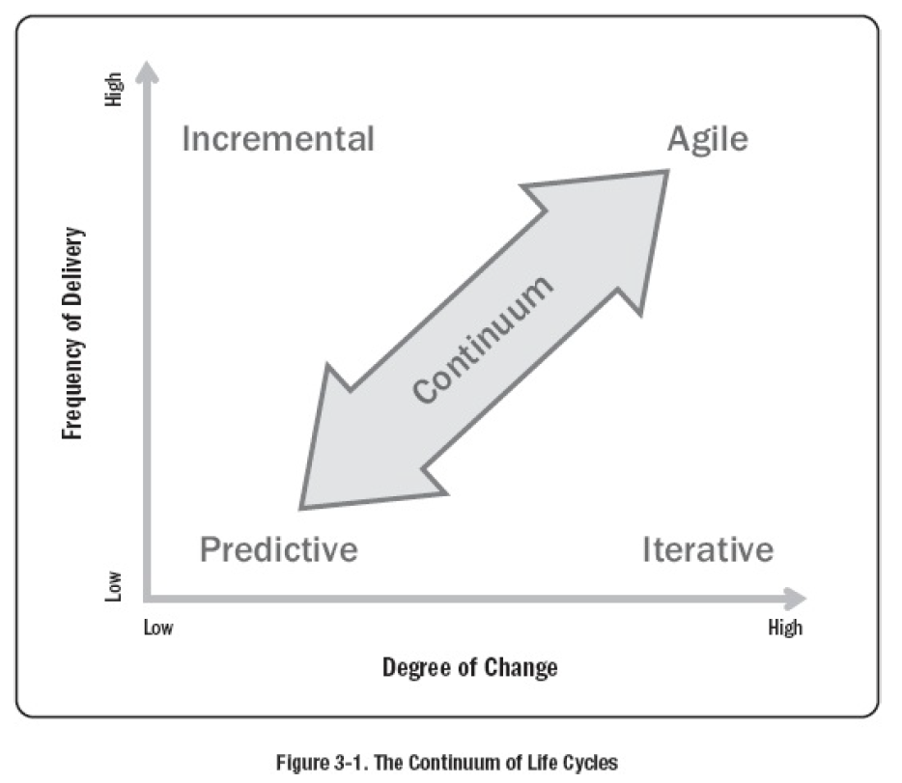
The Continuum of Life Cycles
Source : PMI Agile Practice Guide

Slide 19
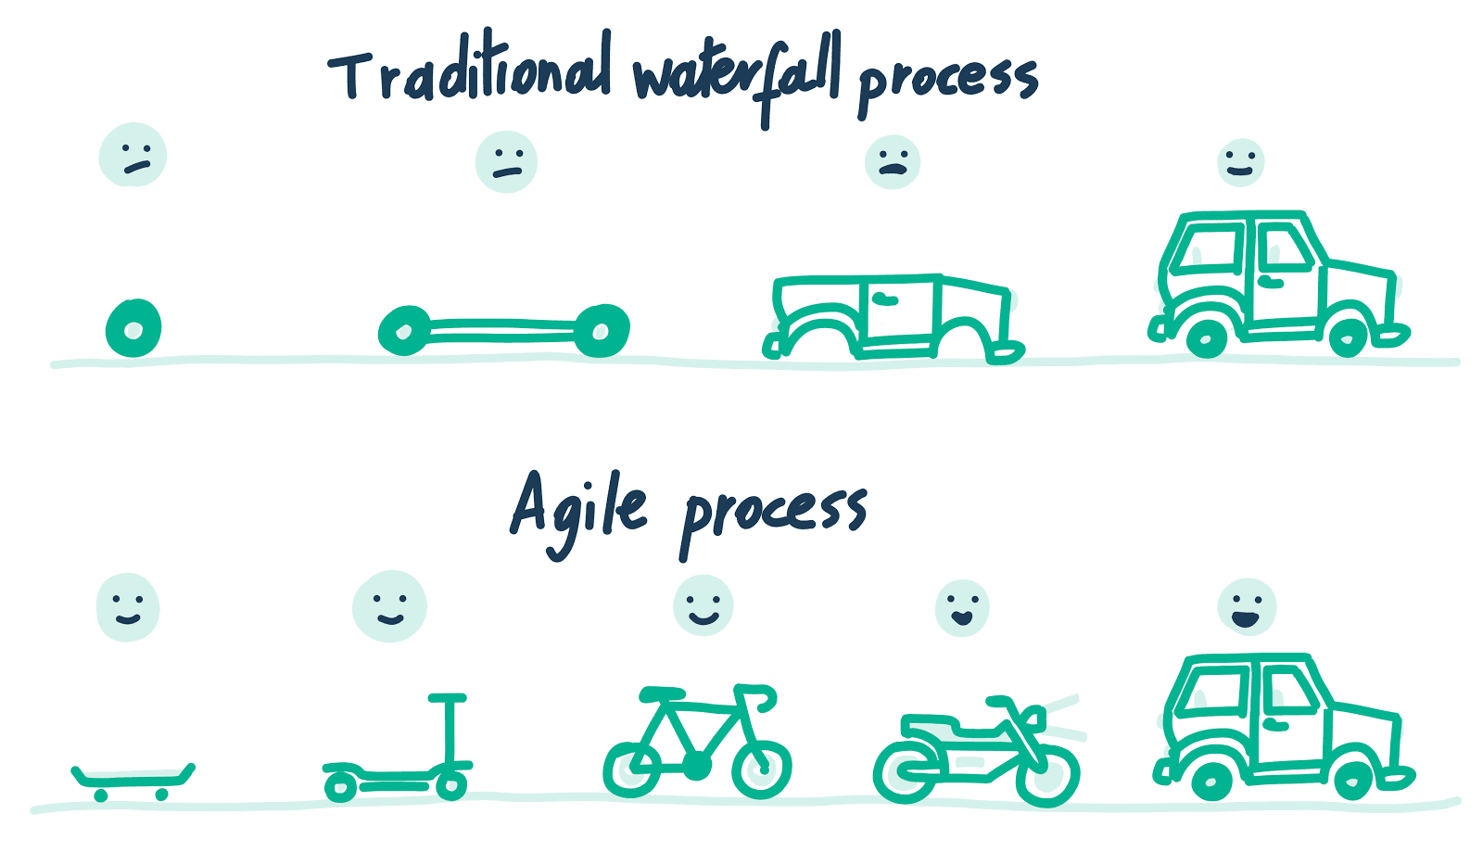
Waterfall v Agile

Slide 20












Waterfall
Apr
May
Jun
Jul
Aug
Oct
Nov
Jan
Sep
Dec
Feb
Mar
Requirement Analysis
Design
Code
Integration
Test
Deploy

Slide 21







Agile
Jan
Feb
Mar

Slide 22
d. Agile Environment

Slide 23
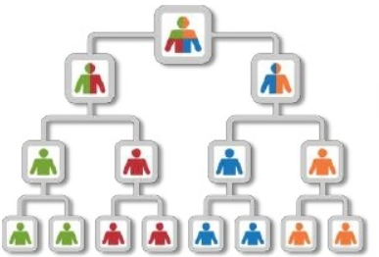


Team Form : Waterfall v Agile
Focus on command, control and alignment
Focus on innovation, speed and client \ customers
Hierarchy, Silo and bureaucracy
Cross-functional team to speed up decision making
Client \ Customer is outside the organization.
Product Centric
Client \ Customer becomes an integrated part in the organization.
Customer Centric
Source : ekipa

Slide 24
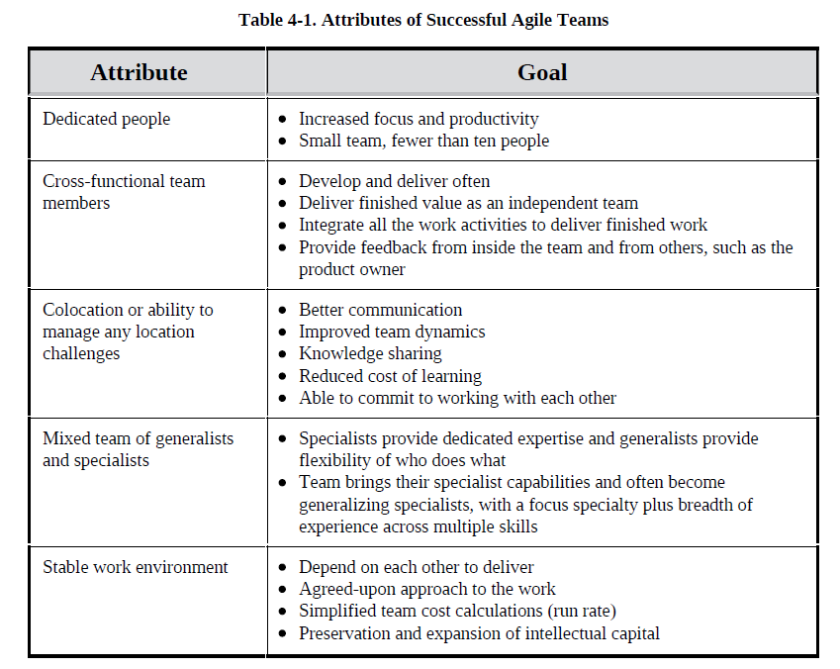
Attributes of Successful Agile Teams
Source : PMI Agile Practice Guide

Slide 25
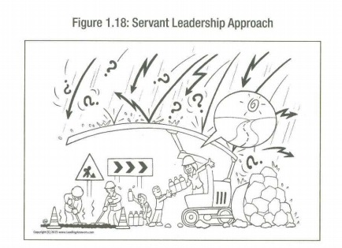
Servant Leadership Approach
Source : PMI Agile Practice Guide

Slide 26
e. Scrum

Slide 27








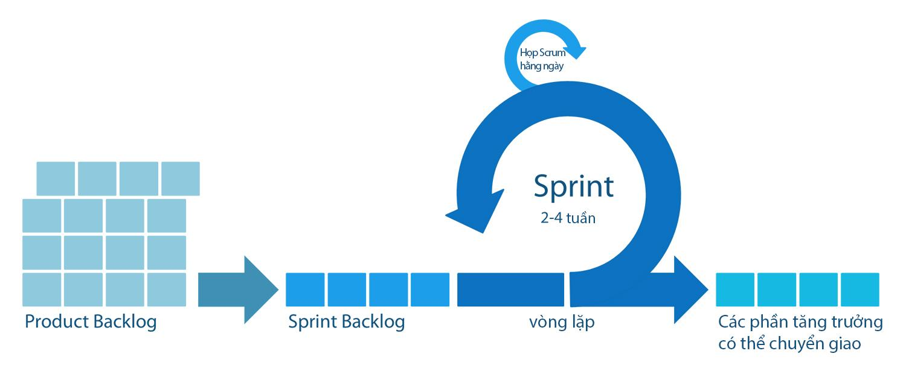
Mengapa menggunakan Scrum
Menikmati layanan lebih cepat, kepuasan dan umpan balik yg cepat dari pelanggan.
Project yang kompleks
Kepastian
Ketidakpastian
Rilis produk dalam bentuk yg lebih kecil secara cepat dan sering dengan kecepatan yg konstan
Contoh Ketidakpastian
Requirement yg berubah-ubah
Permintaan pasar
Keinginan Stakeholder
Kecepatan kompetitor
Teknologi yg semakin berkembang
Perubahan organisasi
Ukur & Pelajari
Umpan Balik
Memvalidasi asumsi atas kondisi ketidakpastian
Menghindari resiko dalam mengeluarkan waktu dan biaya untuk area yg tidak tepat.
Kemampuan yg cepat dalam beradaptasi terhadap perubahan
Masukan yg berharga dalam memperkaya produk kita

Slide 28

Bekerja Secara Iteratif
Vision
Continue

Slide 29
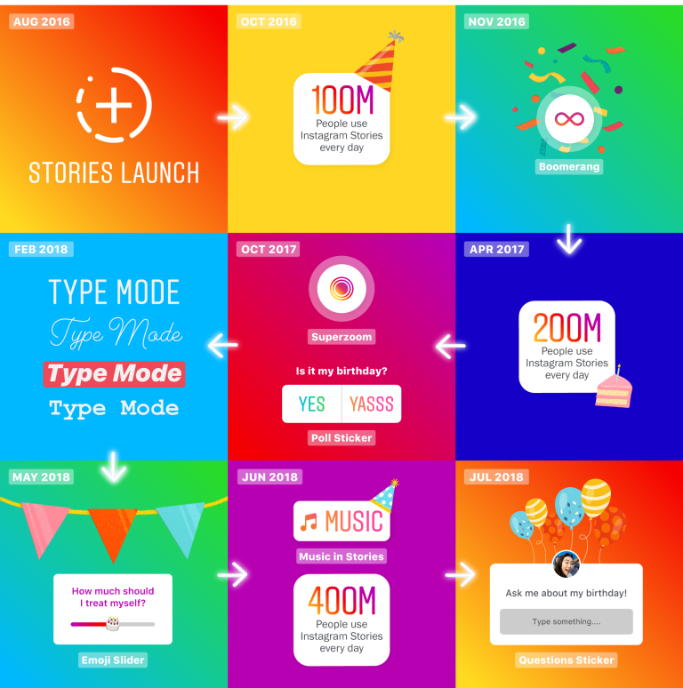
Instagram Stories (IG Stories)
Bekerja Secara Iteratif untuk Continous Improvement

Slide 30

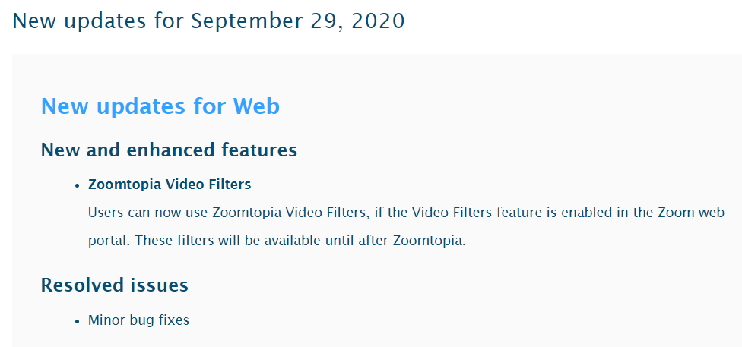
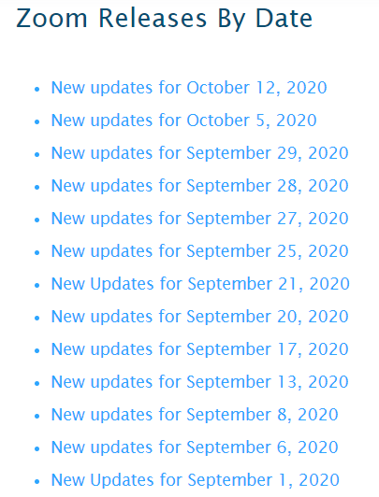
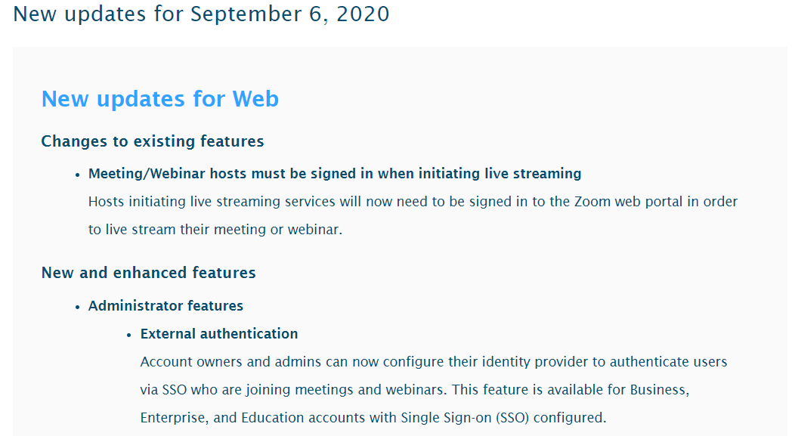

Slide 31
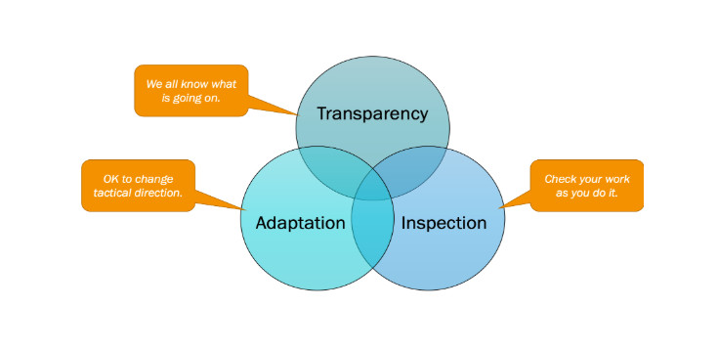
3 Pillar in Scrum
Source : 2020-Scrum-Guide

Slide 32


Slide 33
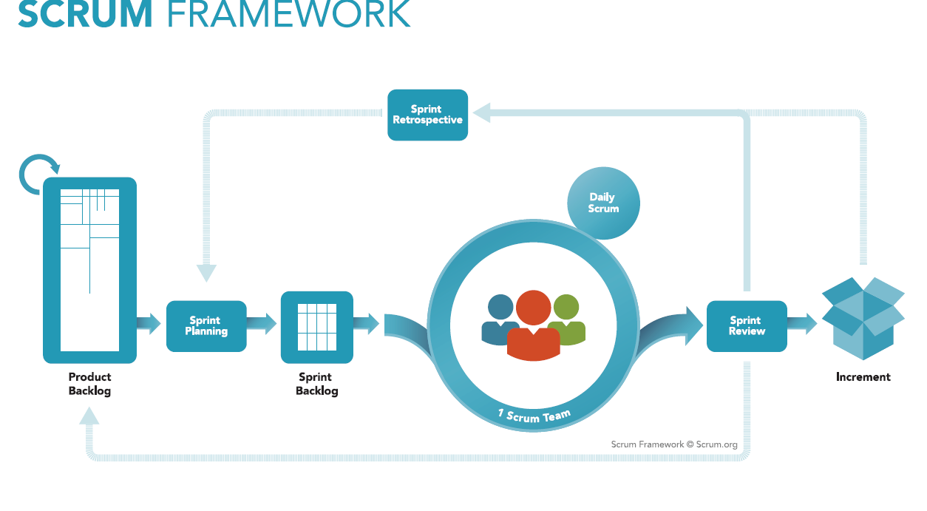

Slide 34
3 Element in Scrum
3 Role
Product Owner
Scrum Master
5 Event
Sprint
3 Artifact
Product Backlog
Sprint Backlog
Development Team
Sprint Planning
Daily Scrum
Sprint Review
Sprint Retrospective
Increment

Slide 35
Scrum Event

Slide 36

Scrum Event
Daily Scrum
15 menit
Sprint
Retrospective
1-2 jam untuk sprint dg durasi 2 minggu
Sprint Review
2-3 jam untuk sprint dg durasi 2 minggu
Sprint Planning
Sprint
4 jam untuk Sprint dg durasi 2 minggu
1 bulan atau kurang

Slide 37
Scrum Event
 | Sprint Planning | Sprint | Daily Scrum | Sprint Review | Sprint Retrospective
Penjelasan | Development team akan merencanakan dan berkomitmen atas outcome yg akan dihasilkan di sprint yg akan berjalan dengan mempertimbangkan prioritas product backlog, user story dan capacity planning | Jantung dari Scrum adalah Sprint, yaitu sebuah batasan waktu dengan durasi satu bulan atau kurang, dimana terdapat proses pembuatan Increment yang “Selesai”, dapat digunakan dan berpotensi untuk dirilis. | Event untuk Development Team yang memiliki batasan waktu 15 menit. Acara ini dilakukan setiap hari selama Sprint berlangsung. dengan tujuan membuat rencana kerja untuk 24 jam ke depan. | Diselenggarakan setiap akhir Sprint untuk menginspeksi Increment dan mengadaptasi Product Backlog bila diperlukan. Scrum Team dan Stakeholder akan berkolaborasi untuk meninjau apa yang sudah dan belum diselesaikan di Sprint. | Sebuah event sebagai kesempatan bagi Scrum Team untuk menginspeksi dirinya sendiri dan membuat perencanaan mengenai improvement yang akan dilakukan di Sprint berikutnya.
Kapan event ini diadakan | Setiap awal sprint baru akan dijalankan | Sesegera mungkin setelah sprint planning | Setiap hari di jam dan waktu yg sama | Setiap akhir sprint | Setiap akhir sprint, umumnya setelah sprint review
Timebox \ Batas Waktu | 4 jam untuk sprint dg durasi 2 minggu | 1 bulan atau kurang | 15 menit | 2-3 jam untuk sprint dg durasi 2 minggu | 1-2 jam untuk sprint dg durasi 2 minggu
Yang terlibat dalam event ini | Wajib untuk seluruh Scrum Team, Opsional untuk beberapa role selama diundang oleh Scrum Team | Seluruh Scrum Team dengan Scrum Master sebagai pemilik proses (process owner) | Development Team | Wajib untuk seluruh Scrum Team dan key-stakeholders, Opsional untuk business user yg lain selama diundang oleh product Owner | Scrum Team

Slide 38
Scrum Event Input & Output
Scrum Event | Input | Output
Sprint Planning | Prioritasi Product Backlog Inkremental produk yg terakhir Kapasitas team performa terakhir dari development team | Sprint Goal Sprint Backlog
Sprint | Sprint Backlog yg sudah disepakati bersama saat sprint planning | Inkremental produk yg memiliki potensi untuk di rilis.
Daily Scrum | Apa yg sudah dikerjakan kemarin Apa yg akan dikerjakan hari ini Kondisi terakhir terkait people, process & tools Hambatan yg perlu di eskalasi | Perencanaan dan Pengaturan ulang atas Sprint Backlog
Sprint Review | Pekerjaan yg sudah dan belum selesai saat sprint berlangsung Umpan balik/feedback dari stakeholder dan business user yg lain atas produk kita Eksposur development team atas apa yg sudah berjalan dg baik dan apa yg masih perlu diperbaiki | Perencanaan dan Pengaturan ulang atas Product Backlog untuk Sprint berikutnya
Sprint Retrospective | Apa yg sudah berjalan dg baik dan tidak saat Sprint sebelumnya terkait process, people & tools. Umpan balik/feedback terhadap kondisi team saat sprint berjalan sebelumnya Observasi dari scrum master | Langkah nyata untuk improvement saat Sprint berikutnya berjalan

Slide 39
SCRUM ARTIFACT

Slide 40
Scrum Artifact
Product Backlog
Sprint Backlog
Product Increment

Slide 41
Scrum Artifact
 | Product Backlog | Sprint Backlog | Product Increment
Penjelasan | Product Backlog adalah daftar terurut dari segala sesuatu yang diketahui dan dibutuhkan dalam pengembangan produk. Product Backlog adalah satu-satunya sumber (source) untuk setiap perubahan yang akan dilakukan pada produk | Sprint Backlog adalah sekumpulan item Product Backlog yang dipilih untuk Sprint, ditambah rencana untuk mengirimkan Increment produk dan mewujudkan Sprint Goal | Increment adalah jumlah dari semua item Product Backlog yang diselesaikan selama Sprint dan nilai dari kenaikan semua Sprint sebelumnya.
Pemilik Artifact | Product Owner | Development Team | Scrum Team

Slide 42
Scrum Artifact
High
Product Increment
Prioritas
Low
Product Owner akan memprioritaskan setiap Product Backlog untuk dibawa ke sprint berikutnya
Development Team akan memilih Product Backlog yg akan dikerjakan dan menyusun Sprint Backlog untuk menghasilkan product increment
Sebagai customer saya ingin memesan makanan yg dekat dari rumah saya agar cepat sampai
Sebagai customer saya ingin membayar pesanan makanan saya dengan e-wallet agar mudah dan tidak perlu menggunakan mobile banking
Sebagai customer saya ingin membayar pesanan makanan saya dengan pay later agar saat saya sedang tidak punya saldo di e-wallet saya tetap dapat memesan makanan
Sebagai customer saya ingin aplikasi ini bisa otomatis memberikan saran makanan yg akan saya pesan agar saya dapat menghemat waktu
Sebagai driver saya ingin customer selalu ingat untuk memberikan rating kepada saya agar saya mendapatkan poin yg tinggi dan bonus
Sebagai driver saya ingin merchant\resto mendapat notifikasi otomatis saat ada customer yg memesan makanan agar resto dapat menyiapkan makanan ketika saya menuju ke sana sehingga saya tidak perlu menunggu lama di resto.
Sebagai …. saya ingin …. agar ……..
Sebagai …. saya ingin …. agar ……...
Sebagai …. saya ingin …. agar ……….
Pengembangan fitur location-based (map) untuk pemesanan makanan
Filter restoran sesuai dengan lokasi yg dipilih
Pengembangan fitur order makanan sesuai resto & lokasi yg dipilih
Pengembangan fitur random-notif ke driver di sekitar customer
Pengembangan fitur integrasi payment dengan e-wallet
Pengembangan hold-amount atas saldo e-wallet ketika pemesanan terjadi
Pengembangan pengecekan saldo e-wallet customer apakah cukup atau tidak saat proses check-out
Test regresi dan test security

Slide 43
SCRUM ROLE

Slide 44








ROLE in SCRUM
3 Roles
Self-Organizing
Cross-functional
Product Owner
Development Team
Scrum Master
Self-organizing teams choose how best to accomplish their work, rather than being directed by others outside the team
Cross-functional teams have all competencies needed to accomplish the work without depending on others not part of the team.
Deliver products
Incremental deliveries of “Done”
Team Models
Scrum Teams deliver products iteratively and incrementally, maximizing opportunities for feedback
Incremental deliveries of “Done” product ensure a potentially useful version of working product is always available.
The team model in Scrum is designed to optimize flexibility, creativity, and productivity.
The Scrum Team has proven itself to be increasingly effective for all the earlier stated uses, and any complex work.

Slide 45




3
ROLE
SCRUM
DEV TEAM
PRODUCT
OWNER
Detail
SCRUM
MASTER

Slide 46



Product Owner
One Person, Not Committee, Engaging Stakeholder
Product Backlog Management
Clearly expressing Product Backlog items;
Ordering the items in the Product Backlog ;
Optimizing the value of the work the Development Team performs;
Ensuring that the Product Backlog is visible, transparent, and clear to all,
shows what the Scrum Team will work on next; and,
Ensuring the Development Team understands items in the Product Backlog.
PRODUCT
OWNER
The entire organization must respect his or her decisions

Slide 47






Development Team
They are self-organizing.
Development Teams are cross-functional
SCRUM
DEV TEAM
Scrum recognizes no titles for Development Team members
Min 3 person, max 10 person
T-Shaped, generalizing specialists

Slide 48





Scrum Master
responsible for promoting and supporting Scrum
helping everyone understand Scrum theory, practices, rules, and values
SCRUM
MASTER
a servant-leader for the Scrum Team.
The Scrum Master helps everyone change these interactions to maximize the value created by the Scrum Team

Slide 49
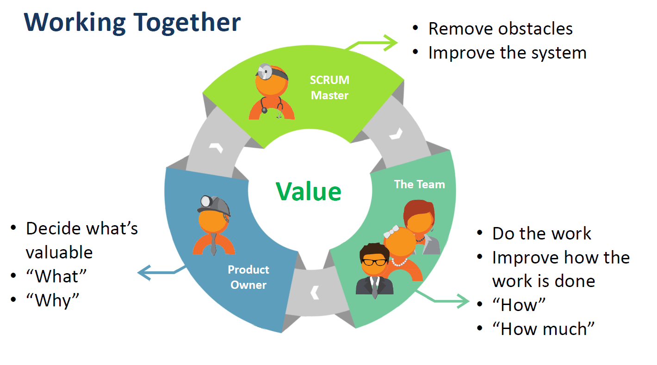
Source : Enetwoq

